Slide 1

UBND HUYỆN AN LÃO
TRƯỜNG TIỂU HỌC QUANG TRUNG
ĐỌC: TẠM BIỆT CÁNH CAM
( Tiết 1+ 2)
GVCN: Phạm Thị Thu Hà
Lớp : 2E
Năm học: 2024 – 2025

Slide 2

KHỞI ĐỘNG

Slide 3







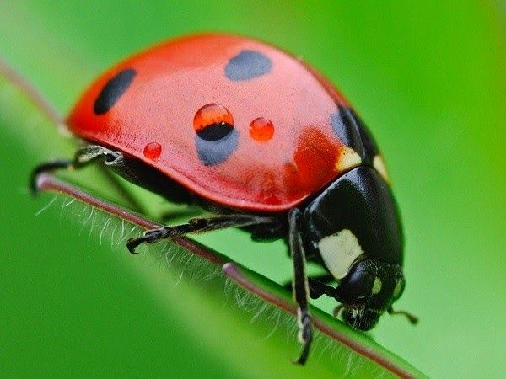








Slide 4

Đọc đoạn 1 của bài Những con sao biển
Trả lời câu hỏi:
Vì sao biển đông người nhưng người đàn ông lại chú ý đến cậu bé?

Slide 5
Ô CỬA MAY MẮN

Slide 6
Đọc đoạn 3 bài Những con sao biển
Trả lời câu hỏi:
Em có suy nghĩ gì về việc làm của cậu bé?

Slide 7
Đọc đoạn 4 bài Những con sao biển
Trả lời câu hỏi:
Câu văn nào cho thấy cậu bé nghĩ việc mình làm là có ích.

Slide 8

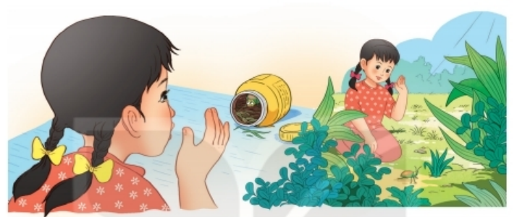
Nhìn tranh, đoán xem chuyện gì đã xảy ra với cánh cam.

Slide 9
Cánh cam
Hầu hết các loài bọ cánh cam được coi là có lợi vì chúng ăn các loại rệp và côn trùng gây hại cho mùa màng.

Slide 10
TẠM BIỆT CÁNH CAM
Chú cánh cam đi lạc vào nhà Bống. Chân chú bị thương, bước đi tập tễnh. Bống thương quá, đặt cánh cam vào một chiếc lọ nhỏ đựng đầy cỏ. Từ ngày đó, cánh cam trở thành người bạn nhỏ xíu của Bống.
Cánh cam có đôi cánh xanh biếc, óng ánh dưới ánh nắng mặt trời. Mỗi khi nghe tiếng động, chú khệ nệ ôm cái bụng tròn lẳn, trốn vào đám cỏ rối. Bống chăm sóc cánh cam rất cẩn thận. Hằng ngày, em đều bỏ vào chiếc lọ một chút nước và những ngọn cỏ xanh non.
Nhưng Bống cảm thấy cánh cam có vẻ ngơ ngác không vui, chắc chú nhớ nhà và nhớ bạn bè. Đoán vậy, Bống mang cánh cam thả ra bãi cỏ sau nhà. Tạm biệt cánh cam nhỏ bé, Bống hi vọng chú sẽ tìm được đường về căn nhà thân thương của mình.
(Minh Đăng)

Slide 11
LUYỆN ĐỌC TỪ KHÓ
tập tễnh
tròn lẳn
ngơ ngác

Slide 12
LUYỆN ĐỌC CÂU
Hằng ngày, / em đều bỏ vào chiếc lọ / một chút nước / và những ngọn cỏ xanh non.

Slide 13


Tập tễnh
Dáng đi không cân, bên cao bên thấp
GIẢI NGHĨA TỪ
Óng ánh:
Phản chiếu ánh sáng lấp lánh, trông đẹp mắt
Khệ nệ:
Dáng đi chậm chạp như phải mang vác nặng

Slide 14
TẠM BIỆT CÁNH CAM
Chú cánh cam đi lạc vào nhà Bống. Chân chú bị thương, bước đi tập tễnh. Bống thương quá, đặt cánh cam vào một chiếc lọ nhỏ đựng đầy cỏ. Từ ngày đó, cánh cam trở thành người bạn nhỏ xíu của Bống.
Cánh cam có đôi cánh xanh biếc, óng ánh dưới ánh nắng mặt trời. Mỗi khi nghe tiếng động, chú khệ nệ ôm cái bụng tròn lẳn, trốn vào đám cỏ rối. Bống chăm sóc cánh cam rất cẩn thận. Hằng ngày, em đều bỏ vào chiếc lọ một chút nước và những ngọn cỏ xanh non.
Nhưng Bống cảm thấy cánh cam có vẻ ngơ ngác không vui, chắc chú nhớ nhà và nhớ bạn bè. Đoán vậy, Bống mang cánh cam thả ra bãi cỏ sau nhà. Tạm biệt cánh cam nhỏ bé, Bống hi vọng chú sẽ tìm được đường về căn nhà thân thương của mình.
(Minh Đăng)
1
2
3
Đọc nối tiếp đoạn

Slide 15

TRẢ LỜI CÂU HỎI

Slide 16
1. Bống làm gì khi thấy cánh cam bị thương?
Chú cánh cam đi lạc vào nhà Bống. Chân chú bị thương, bước đi tập tễnh. Bống thương quá, đặt cánh cam vào một chiếc lọ nhỏ đựng đầy cỏ. Từ ngày đó, cánh cam trở thành người bạn nhỏ xíu của Bống.

Slide 17
2. Bống chăm sóc cánh cam như thế nào? Câu văn nào cho em biết điều đó?
Cánh cam có đôi cánh xanh biếc, óng ánh dưới ánh nắng mặt trời. Mỗi khi nghe tiếng động, chú khệ nệ ôm cái bụng tròn lẳn, trốn vào đám cỏ rối. Bống chăm sóc cánh cam rất cẩn thận. Hằng ngày, em đều bỏ vào chiếc lọ một chút nước và những ngọn cỏ xanh non.

Slide 18
3. Vì sao Bống thả cánh cam đi?

Slide 19
4. Nếu là Bống, em có thả cánh cam đi không? Vì sao?
Các loài động vật nên được sống trong môi trường phù hợp với chúng. Chỉ có ở trong môi trường phù hợp, chúng mới thoải mái và khoẻ mạnh.

Slide 20

LUYỆN ĐỌC LẠI

Slide 21
TẠM BIỆT CÁNH CAM
Chú cánh cam đi lạc vào nhà Bống. Chân chú bị thương, bước đi tập tễnh. Bống thương quá, đặt cánh cam vào một chiếc lọ nhỏ đựng đầy cỏ. Từ ngày đó, cánh cam trở thành người bạn nhỏ xíu của Bống.
Cánh cam có đôi cánh xanh biếc, óng ánh dưới ánh nắng mặt trời. Mỗi khi nghe tiếng động, chú khệ nệ ôm cái bụng tròn lẳn, trốn vào đám cỏ rối. Bống chăm sóc cánh cam rất cẩn thận. Hằng ngày, em đều bỏ vào chiếc lọ một chút nước và những ngọn cỏ xanh non.
Nhưng Bống cảm thấy cánh cam có vẻ ngơ ngác không vui, chắc chú nhớ nhà và nhớ bạn bè. Đoán vậy, Bống mang cánh cam thả ra bãi cỏ sau nhà. Tạm biệt cánh cam nhỏ bé, Bống hi vọng chú sẽ tìm được đường về căn nhà thân thương của mình.
(Minh Đăng)

Slide 22
LUYỆN TẬP
THEO
VĂN BẢN ĐỌC

Slide 23

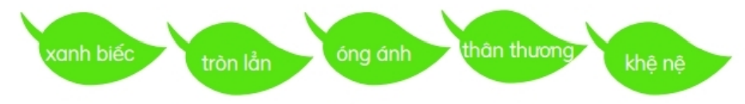
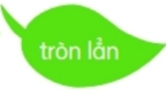

1. Những từ ngữ nào dưới đây được dùng trong bài để miêu tả cánh cam?

Slide 24
2. Thay bạn Bống, em hãy nói lời động viên, an ủi cánh cam khi bị thương.
Mẫu: Cánh cam ơi, cậu đừng lo lắng quá, cậu sẽ nhanh khỏe lại thôi mà.

Slide 25
3. Nếu bạn thấy buồn, em sẽ làm gì?
Đóng vai

Slide 26

TIẾT HỌC
KẾT THÚC

